Slide 1
密码学-基础理论与应用
第十三章 数字签名

Slide 2
◆◆◆ 密码学——基础理论与应用
13.1
数字签名方案的基本概念
13.2
DSS
目录
13.3
SM2数字签名方案
CONTENTS
13.4
SM9数字签名方案
13.5
数字签密
13.6
本章小结

Slide 3
◆◆◆ 密码学——基础理论与应用
13.1
数字签名方案的基本概念

Slide 4

13.1
数字签名方案的基本概念
◆◆◆ 密码学——基础理论与应用
数字签名是一种以电子形式给一个消息签名的方法，只有信息发送方才能进行签名。信息发送方进行签名后将产生一段任何人都无法伪造的一段数字串，这段特殊的数字串同时也是对签名真实性、完整性的一种证明。电子信息在传输过程中，通过数字签名来达到与传统手写签名相同的效果。数字签名由公钥密码发展而来，它在网络安全，包括身份认证、数据完整性、真实性、不可否认性等方面有着重要应用。

Slide 5
13.1
数字签名方案的基本概念
◆◆◆ 密码学——基础理论与应用
数字签名是指签名者使用私钥对签名的杂凑值进行密码运算得到的结果，并且该结果只能用签名者的公钥进行验证，用于确认待签名数据的完整性、签名者身份的真实性和签名者行为的抗抵赖性。
一般数字签名方案包括3个过程，即系统的初始化过程、签名产生过程和签名验证过程。在系统的初始化过程中要产生数字签名中用到的一切参数，在签名产生过程中用户利用给定的算法对消息m产生签名sig(m)，在签名验证过程中，验证者利用公开验证方法对给定消息的签名进行验证，得出签名的有效性。

Slide 6
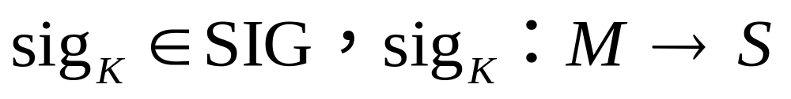
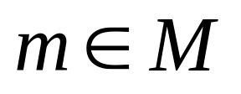
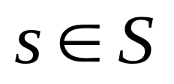
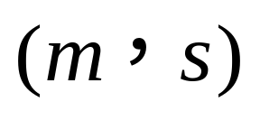
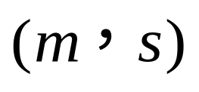
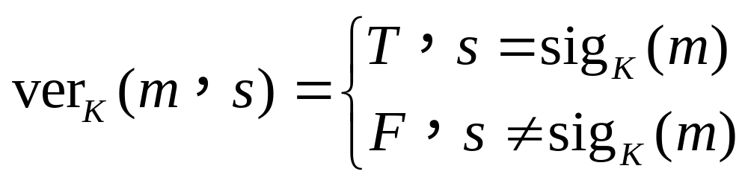
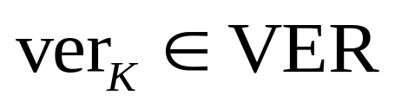
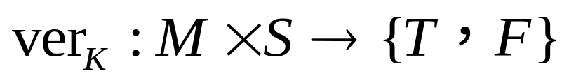
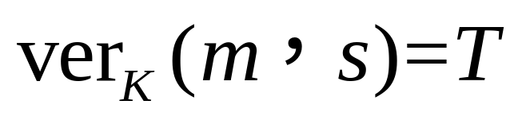
13.1.1
数字签名方案的形式化定义及特点
◆◆◆ 密码学——基础理论与应用
下面给出数字签名的形式化定义。
系统的初始化过程：产生方案中的基本参数(M、S、K、SIG、VER)，其中，M为消息集合，S为签名集合，K为密钥集合，SIG为签名算法集合，VER为验证算法集合。
签名产生过程：对于密钥集合K，有签名算法
，对消息 ，有 ，将签名消息组 发送到签名验证者。
签名验证过程：当签名验证者收到签名消息组 后，对于密钥集合
K，有验证算法 ，且 ，
，若 ，则签名有效；否则，签名无效。

Slide 7
13.1.1
数字签名方案的形式化定义及特点
◆◆◆ 密码学——基础理论与应用
数字签名应具备以下五个基本特性：
（1）可信的：任何人都可以利用公开的验证方法检验数字签名的有效性。
（2）不可伪造的：除合法签名者外，其他人难以伪造有效的签名。
（3）不可复制的：对某一消息的签名不能直接复制为另一消息的有效签名。
（4）不可改变的：已签名的消息一旦被篡改，验签者便能够发现消息与签名不再对应。
（5）不可否认的：签名私钥由签名者独有，签名者不能否认自己产生的签名。

Slide 8
13.1.1
数字签名方案的形式化定义及特点
◆◆◆ 密码学——基础理论与应用
为了便于算法的工程实现和更加符合实际应用，高质量数字签名的设计应该满足以下要求：
（1）签名产生必须使用发送方独有的信息，以防止伪造和否认。
（2）数字签名的产生应较为容易。
（3）数字签名的识别和验证应较为容易。
（4）根据已知签名构造新的有效消息，或根据已知消息伪造数字签名，在计算上都是不可行的。

Slide 9
13.1.2
数字签名方案的分类
◆◆◆ 密码学——基础理论与应用
数字签名方案可以根据其所依赖的数学困难问题进行分类，主要包括以下几类。
（1）基于大数分解问题的数字签名
利用大整数分解的计算困难性构造数字签名方案，典型代表为RSA数字签名算法。
（2）基于离散对数问题的数字签名
利用有限域或椭圆曲线上的离散对数困难问题构造数字签名方案，代表算法包括ElGamal、DSA，以及我国的SM2和SM9数字签名算法。

Slide 10
13.1.2
数字签名方案的分类
◆◆◆ 密码学——基础理论与应用
数字签名方案可以根据其所依赖的数学困难问题进行分类，主要包括以下几类。
（3）混合数字签名方案
将大数分解问题与离散对数问题相结合，构造数字签名方案。
（4）基于格困难问题的数字签名
利用格上的数学困难问题设计数字签名方案，是数字签名技术的重要发展方向。

Slide 11
需要用到特殊的数字签名方案
13.1.2
数字签名方案的分类
◆◆◆ 密码学——基础理论与应用
当普通数字签名方案无法满足特定应用需求时，需要用到特殊的数字签名方案。
（1）盲签名
签名者在不知道待签名文件具体内容的情况下完成签名，广泛应用于电子货币系统。
（2）门限签名
在由多个成员组成的群体中，只有达到规定数量的成员共同参与，才能产生有效签名，通常通过密钥分割实现。
（3）群签名
群体中的某个成员能够代表整个群体进行数字签名，实现群体身份下的签名认证。

Slide 12
需要用到特殊的数字签名方案
13.1.2
数字签名方案的分类
◆◆◆ 密码学——基础理论与应用
当普通数字签名方案无法满足特定应用需求时，需要用到特殊的数字签名方案。
（4）代理签名
密钥所有者可以将签名权授予第三方，由获得授权的第三方代理人完成签名。
（5）双重签名
将发送给不同接收者的两条消息联系起来，同时保护相关参与者的隐私，可用于涉及中间人验证授权的场景。

Slide 13
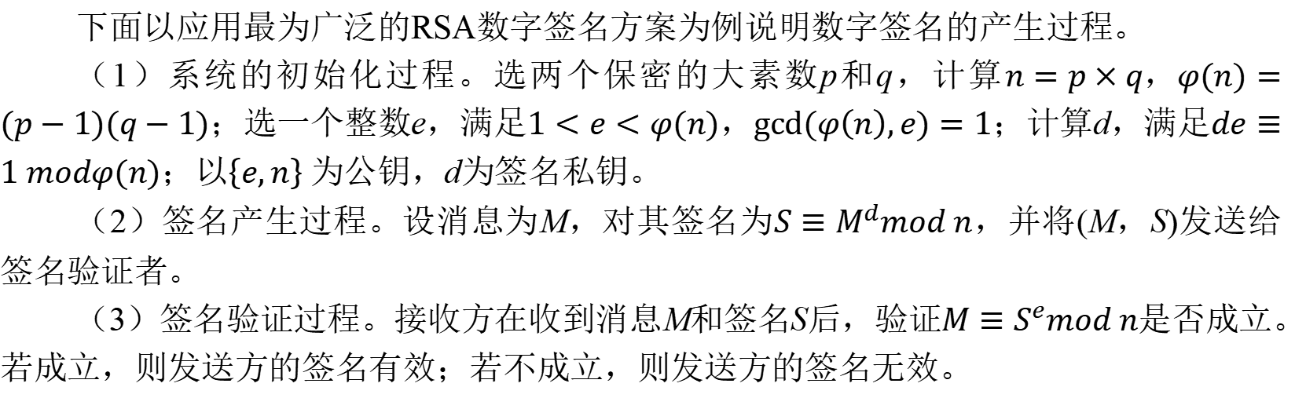
13.1.2
数字签名方案的分类
◆◆◆ 密码学——基础理论与应用
下面以应用最为广泛的RSA数字签名方案为例说明数字签名的产生过程。
（1）系统的初始化过程。选两个保密的大素数p和q，计算$n=p×q，φ(n)=(p−1)(q−1)$；选一个整数e，满足$1<e<φ(n)$，$gcd⁡(φ\left(n\right),e)=1$；计算d，满足$de≡1 modφ(n)$；以$\left\{e,n\right\}$为公钥，d为签名私钥。
（2）签名产生过程。设消息为M，对其签名为$S≡M^{d}mod n$，并将(M，S)发送给签名验证者。
（3）签名验证过程。接收方在收到消息M和签名S后，验证$M≡S^{e}mod n$是否成立。若成立，则发送方的签名有效；若不成立，则发送方的签名无效。

Slide 14
◆◆◆ 密码学——基础理论与应用
13.2
DSS标准

Slide 15
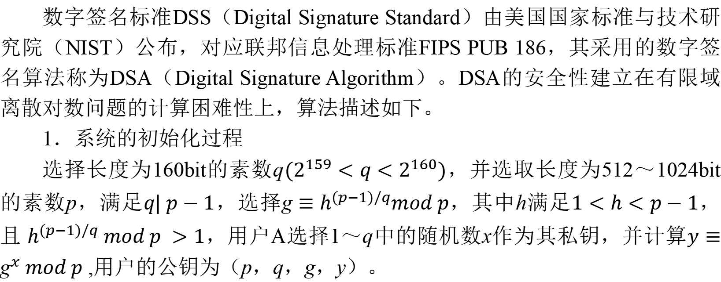
13.2
DSS标准
◆◆◆ 密码学——基础理论与应用
数字签名标准DSS（Digital Signature Standard）由美国国家标准与技术研究院（NIST）公布，对应联邦信息处理标准FIPS PUB 186，其采用的数字签名算法称为DSA（Digital Signature Algorithm）。DSA的安全性建立在有限域离散对数问题的计算困难性上，算法描述如下。
1．系统的初始化过程
选择长度为160bit的素数q$(2^{159}<q<2^{160})$，并选取长度为512～1024bit的素数p，满足$q| p−1$，选择$\text{g}≡h^{(p−1)/q}mod p$，其中h满足$1<h<p−1$，且 $h^{(p−1)/q} mod p >1$，用户A选择1～q中的随机数x作为其私钥，并计算$y≡{\text{g}}^{x} mod p$ ,用户的公钥为（p，q，g，y）。

Slide 16
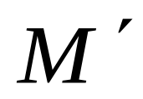
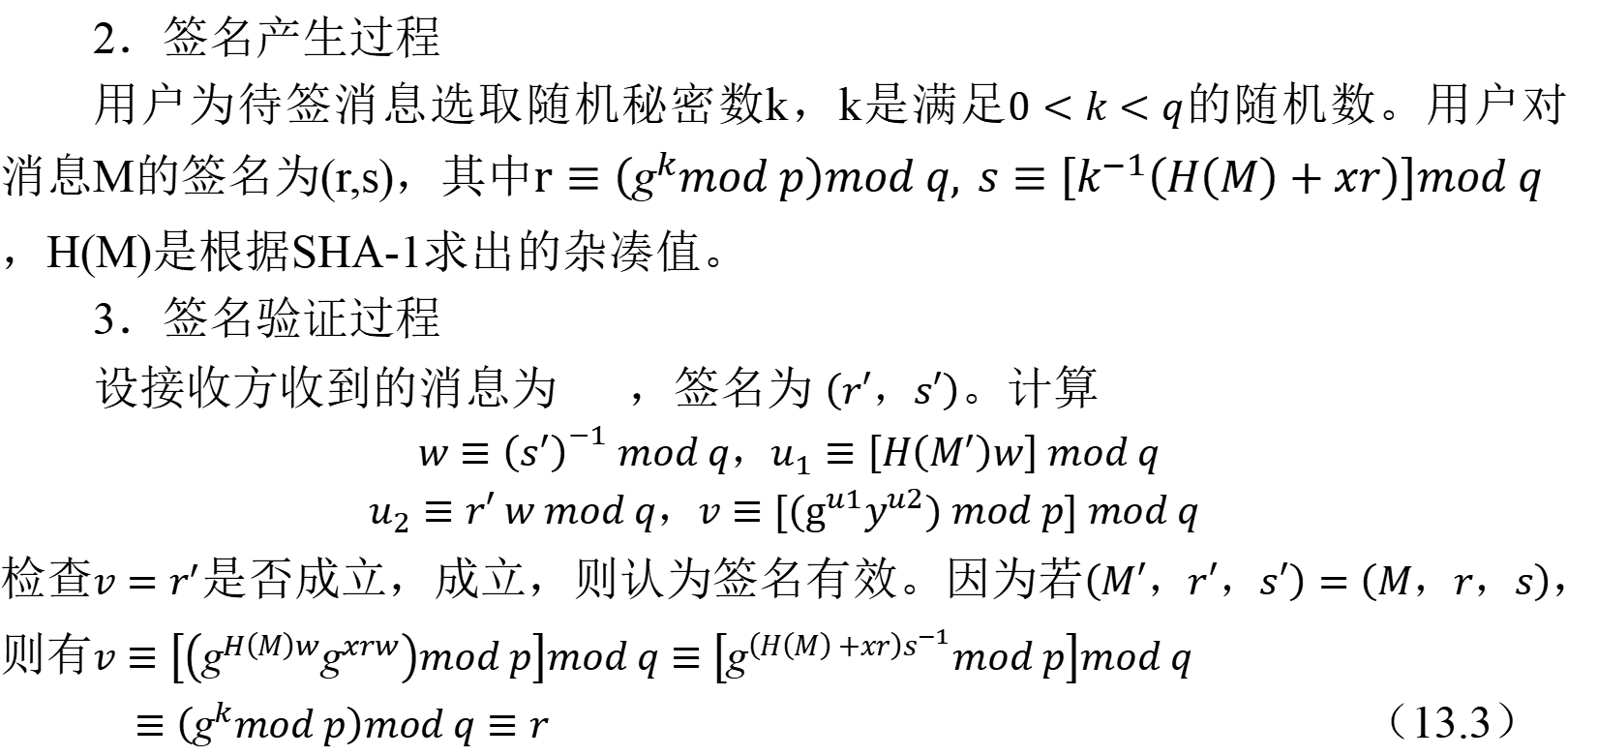
13.2
DSS标准
◆◆◆ 密码学——基础理论与应用
2．签名产生过程
用户为待签消息选取随机秘密数k，k是满足$0<k<q$的随机数。用户对消息M的签名为(r,s)，其中$r≡\left({\text{g}}^{k}mod p\right)mod q, s≡\left[k^{−1}\left(H\left(M\right)+xr\right)\right]mod q$
，H(M)是根据SHA-1求出的杂凑值。
3．签名验证过程
设接收方收到的消息为 ，签名为 $\left(r′，s′\right)$。计算
$w≡{\left(s^{′}\right)}^{−1} mod q，u_{1}≡\left[H\left(M^{′}\right)w\right] mod q$
$$u_{2}≡r′ w mod q，v≡[(g^{u1}y^{u2}) mod p] mod q$$
检查$v=r^{′}$是否成立，成立，则认为签名有效。因为若$\left(M′，r′，s′\right)=\left(M，r，s\right)$，则有$v≡\left[\left({\text{g}}^{H\left(M\right)w}{\text{g}}^{xrw}\right)mod p\right]mod q≡\left[{\text{g}}^{\left(H\left(M\right)+xr\right)s^{−1}}mod p\right]mod q$
$≡\left({\text{g}}^{k}mod p\right)mod q≡r$ （13.3）

Slide 17
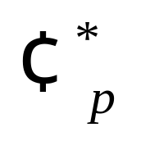
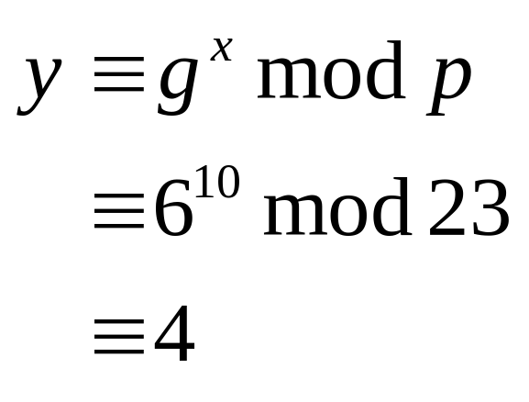
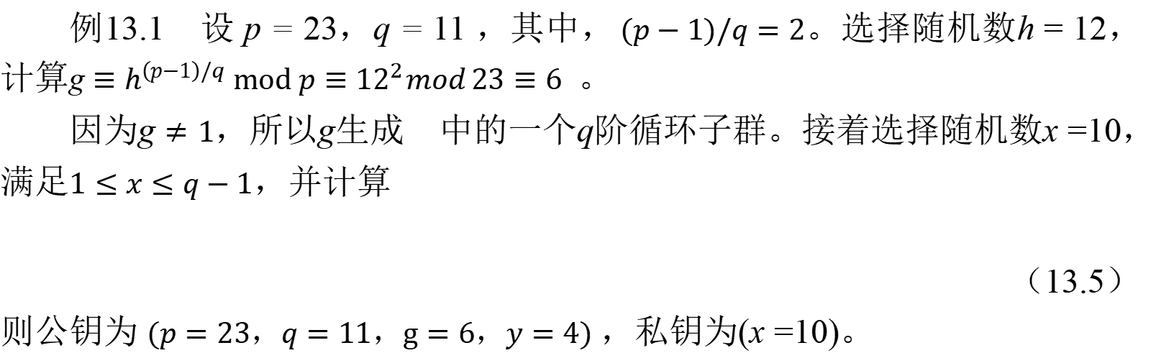
13.2
DSS标准
◆◆◆ 密码学——基础理论与应用
例13.1 设 p = 23，q = 11 ，其中， $(p−1)/q=2$。选择随机数h = 12，计算$\text{g}≡h^{\left(p−1\right)/q} \text{mod} p≡12^{2}\operatorname{mod}{23}≡6$ 。
因为$\text{g}≠1$，所以$\text{g}$生成 中的一个q阶循环子群。接着选择随机数x =10， 满足$1≤x≤q−1$，并计算
（13.5）
则公钥为 $(p=23，q=11，g=6，y=4)$ ，私钥为(x =10)。

Slide 18
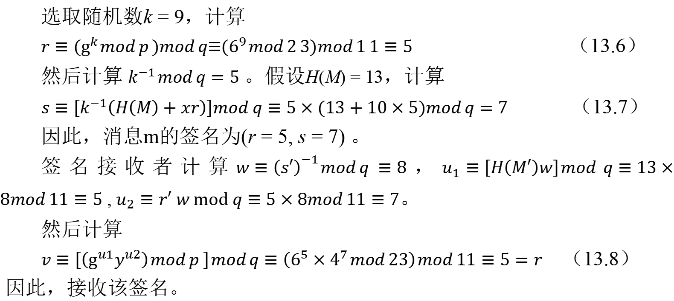
13.2
DSS标准
◆◆◆ 密码学——基础理论与应用
选取随机数k = 9，计算
$r≡(g^{k}\operatorname{mod}{p})\operatorname{mod}{q\begin{matrix}≡\end{matrix}(6^{9}\operatorname{mod}{2}3)\operatorname{mod}{1}1≡5}$ （13.6）
然后计算 $k^{−1}\operatorname{mod}{q}=5$ 。假设H(M) = 13，计算
$s≡\left[k^{−1}\left(H\left(M\right)+xr\right)\right]mod q≡5×(13+10×5)\operatorname{mod}{q=7}$ （13.7）
因此，消息m的签名为(r = 5, s = 7) 。
签名接收者计算$w≡{\left(s′\right)}^{−1}\operatorname{mod}{q }≡8$，$u_{1}≡\left[H\left(M′\right)w\right]\operatorname{mod}{ q}≡13×8\operatorname{mod}{11}≡5$ , $u_{2}≡r′ w \text{mod} q≡5×8\operatorname{mod}{11}≡7$。
然后计算
$v≡\left[\left(g^{u1}y^{u2}\right)\operatorname{mod}{p }\right]\operatorname{mod}{q}≡\left(6^{5}×4^{7}\operatorname{mod}{23}\right)\operatorname{mod}{11}≡5=r$ （13.8）
因此，接收该签名。

Slide 19
◆◆◆ 密码学——基础理论与应用
13.3
SM2数字签名方案

Slide 20
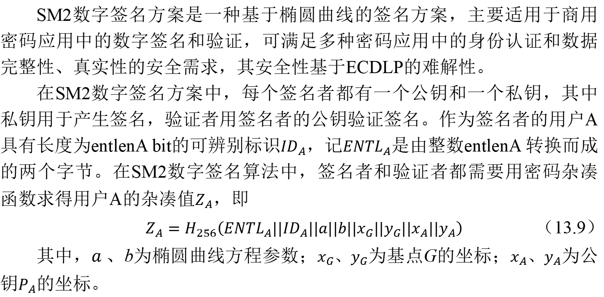
13.3
SM2数字签名方案
◆◆◆ 密码学——基础理论与应用
SM2数字签名方案是一种基于椭圆曲线的签名方案，主要适用于商用密码应用中的数字签名和验证，可满足多种密码应用中的身份认证和数据完整性、真实性的安全需求，其安全性基于ECDLP的难解性。
在SM2数字签名方案中，每个签名者都有一个公钥和一个私钥，其中私钥用于产生签名，验证者用签名者的公钥验证签名。作为签名者的用户A具有长度为entlenA bit的可辨别标识$ID_{A}$，记$ENTL_{A}$是由整数entlenA 转换而成的两个字节。在SM2数字签名算法中，签名者和验证者都需要用密码杂凑函数求得用户A的杂凑值$Z_{A}$，即
$Z_{A}=H_{256}\left(ENTL_{A}||ID_{A}||a||b||x_{G}||y_{G}||x_{A}||y_{A}\right)$ （13.9）
其中，$a$、b为椭圆曲线方程参数；$x_{G}$、$y_{G}$为基点G的坐标；$x_{A}$、$y_{A}$为公钥$P_{A}$的坐标。

Slide 21
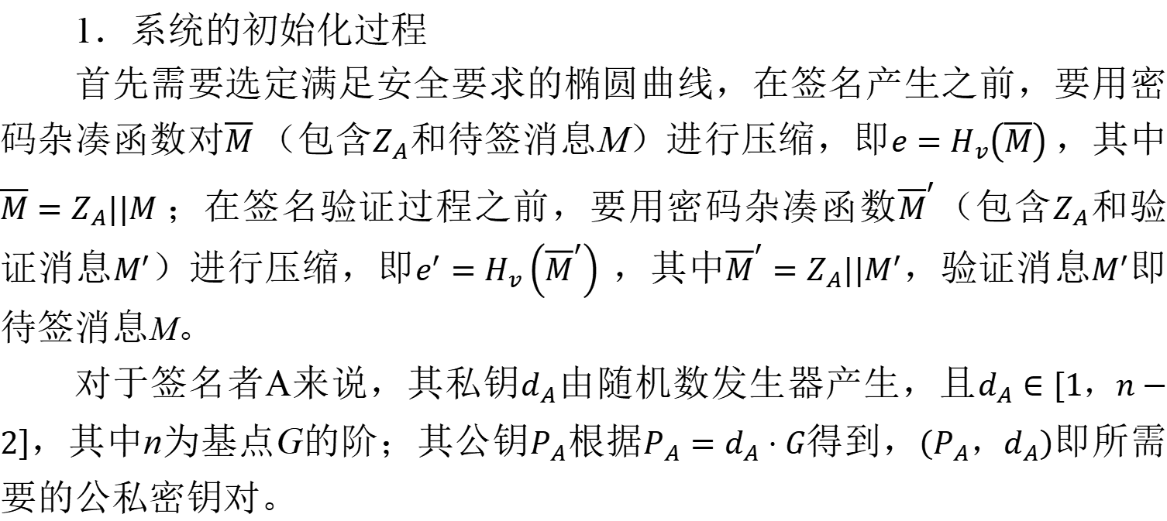
13.3
SM2数字签名方案
◆◆◆ 密码学——基础理论与应用
1．系统的初始化过程
首先需要选定满足安全要求的椭圆曲线，在签名产生之前，要用密码杂凑函数对$\overline{M}$（包含$Z_{A}$和待签消息M）进行压缩，即$e=H_{v}\left(\overline{M}\right)$，其中$\overline{M}=Z_{A}||M$；在签名验证过程之前，要用密码杂凑函数${\overline{M}}^{′}$（包含$Z_{A}$和验证消息$M^{′}$）进行压缩，即$e^{′}=H_{v}\left({\overline{M}}^{′}\right)$，其中${\overline{M}}^{′}=Z_{A}||M^{′}$，验证消息$M^{′}$即待签消息M。
对于签名者A来说，其私钥$d_{A}$由随机数发生器产生，且$d_{A}∈\left[1，n−2\right]$，其中n为基点G的阶；其公钥$P_{A}$根据$P_{A}=d_{A}⋅G$得到，$\left(P_{A}，d_{A}\right)$即所需要的公私密钥对。

Slide 22
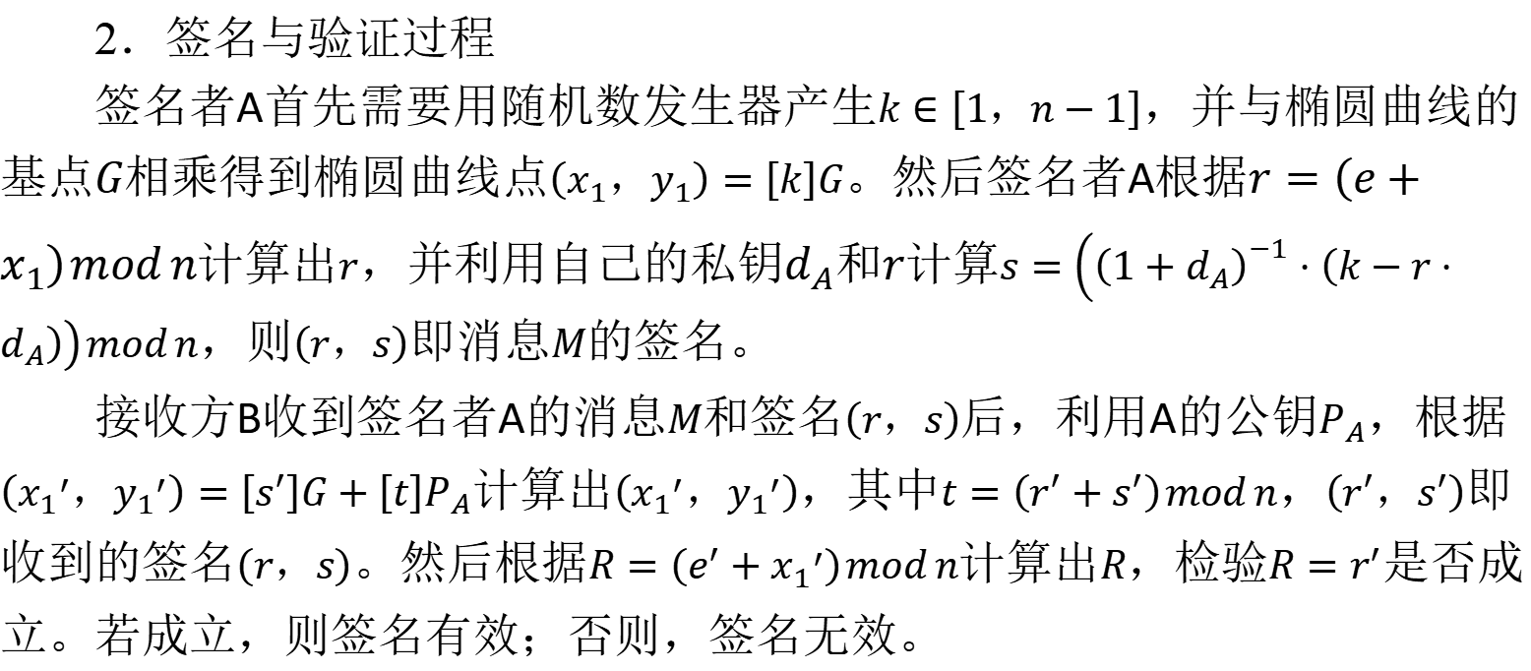
13.3
SM2数字签名方案
◆◆◆ 密码学——基础理论与应用
2．签名与验证过程
签名者A首先需要用随机数发生器产生$k∈\left[1，n−1\right]$，并与椭圆曲线的基点$G$相乘得到椭圆曲线点$\left(x_{1}，y_{1}\right)=\left[k\right]G$。然后签名者A根据$r=\left(e+x_{1}\right)\operatorname{mod}{n}$计算出$r$，并利用自己的私钥$d_{A}$和$r$计算$s=\left({\left(1+d_{A}\right)}^{−1}⋅\left(k−r⋅d_{A}\right)\right)\operatorname{mod}{n}$，则$\left(r，s\right)$即消息$M$的签名。
接收方B收到签名者A的消息$M$和签名$\left(r，s\right)$后，利用A的公钥$P_{A}$，根据$\left({x_{1}}^{′}，{y_{1}}^{′}\right)=\left[s^{′}\right]G+\left[t\right]P_{A}$计算出$\left({x_{1}}^{′}，{y_{1}}^{′}\right)$，其中$t=\left(r^{′}+s^{′}\right)\operatorname{mod}{n}$，$\left(r^{′}，s^{′}\right)$即收到的签名$\left(r，s\right)$。然后根据$R=\left(e^{′}+{x_{1}}^{′}\right)\operatorname{mod}{n}$计算出$R$，检验$R=r^{′}$是否成立。若成立，则签名有效；否则，签名无效。

Slide 23
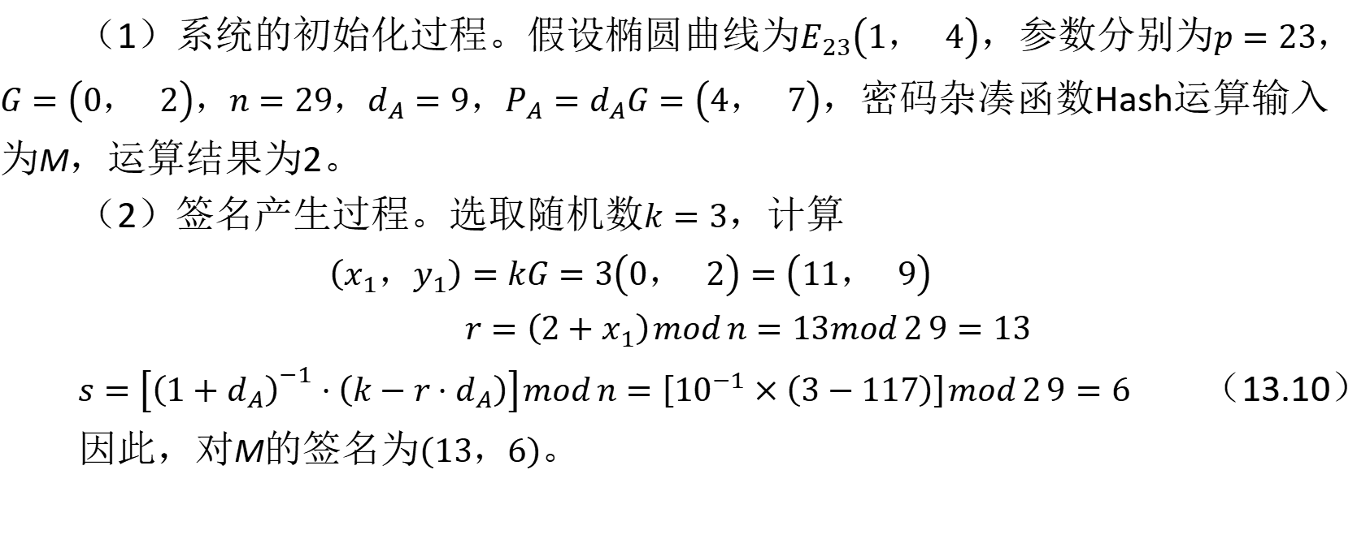
13.3
SM2数字签名方案
◆◆◆ 密码学——基础理论与应用
（1）系统的初始化过程。假设椭圆曲线为$E_{23}\left(1， 4\right)$，参数分别为$p=23$，$G=\left(0， 2\right)$，$n=29$，$d_{A}=9$，$P_{A}=d_{A}G=\left(4， 7\right)$，密码杂凑函数Hash运算输入为M，运算结果为2。
（2）签名产生过程。选取随机数$k=3$，计算
$\left(x_{1}，y_{1}\right)=kG=3\left(0， 2\right)=\left(11， 9\right)$
$$r=\left(2+x_{1}\right)\operatorname{mod}{n}=13\operatorname{mod}{2}9=13$$
$s=\left[{\left(1+d_{A}\right)}^{−1}⋅\left(k−r⋅d_{A}\right)\right]\operatorname{mod}{n}=\left[10^{−1}×\left(3−117\right)\right]\operatorname{mod}{2}9=6$ （13.10）
因此，对M的签名为$\left(13，6\right)$。

Slide 24
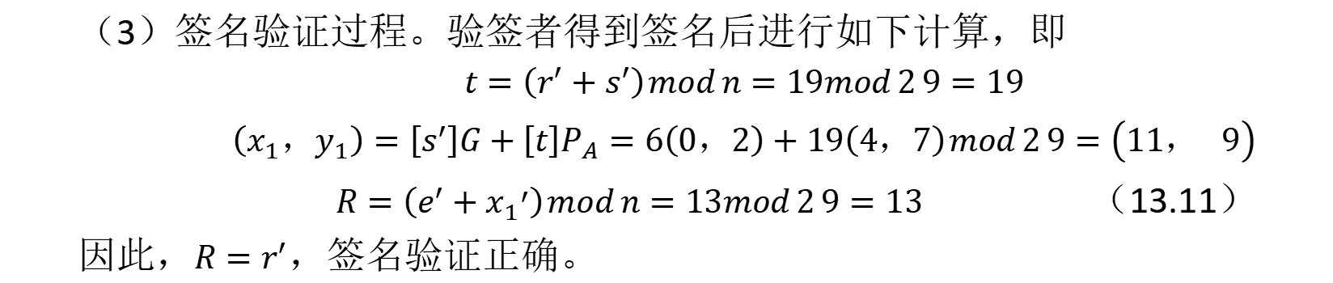
13.3
SM2数字签名方案
◆◆◆ 密码学——基础理论与应用
（3）签名验证过程。验签者得到签名后进行如下计算，即
$$t=\left(r^{′}+s^{′}\right)\operatorname{mod}{n}=19\operatorname{mod}{2}9=19$$
$$\left(x_{1}，y_{1}\right)=\left[s^{′}\right]G+\left[t\right]P_{A}=6\left(0，2\right)+19\left(4，7\right)\operatorname{mod}{2}9=\left(11， 9\right)$$
$R=\left(e^{′}+{x_{1}}^{′}\right)\operatorname{mod}{n}=13\operatorname{mod}{2}9=13$ （13.11）
因此，$R=r^{′}$，签名验证正确。

Slide 25
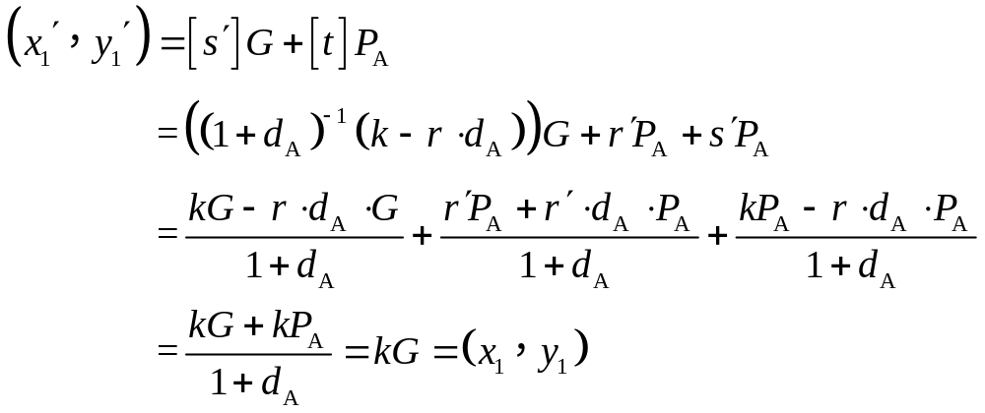
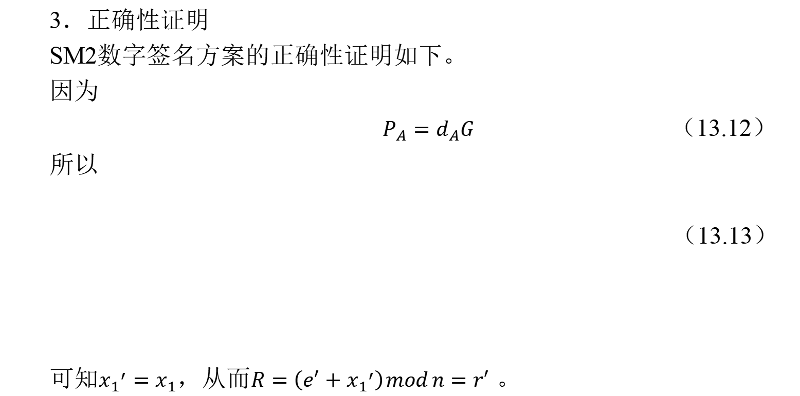
13.3
SM2数字签名方案
◆◆◆ 密码学——基础理论与应用
3．正确性证明
SM2数字签名方案的正确性证明如下。
因为
$P_{A}=d_{A}G$ （13.12）
所以
（13.13）
可知${x_{1}}^{′}=x_{1}$，从而$R=\left(e^{′}+{x_{1}}^{′}\right)\operatorname{mod}{n}=r^{′}$ 。

Slide 26
13.3
SM2数字签名方案
◆◆◆ 密码学——基础理论与应用
数字签名算法需要考虑自主选择消息攻击（Adaptively Chosen-Message Attacks）。攻击者可能达到以下不同程度的攻击目标：
（1）完全攻破（Total Break）攻击者获取签名私钥，对任意消息伪造签名。
（2）一般性伪造（Universal Forgery）攻击者能够建立有效的签名伪造算法，以较高成功率模仿合法签名。
（3）存在性伪造（Existential Forgery）攻击者利用已知消息及其签名，构造新的有效消息/签名对，但不能自主控制所伪造的消息。
针对攻击者尝试构造一个新公钥，使原有消息与签名在新公钥下仍能验证通过的密钥替换攻击。SM2数字签名算法采用将签名者ID、公钥和源消息一起进行Hash运算，从而在保证Hash算法安全的前提下，可以有效抵抗密钥替换攻击。

Slide 27
◆◆◆ 密码学——基础理论与应用
13.4
SM9数字签名方案

Slide 28
13.4
SM9数字签名方案
◆◆◆ 密码学——基础理论与应用
SM9数字签名方案利用了椭圆曲线对实现基于标识的数字签名算法。该算法的签名者持有一个标识和一个相应的签名私钥，该签名私钥由密钥生成中心KGC（Key Generation Center）通过签名主私钥和签名者的标识结合产生。
签名者用自身签名私钥对数据产生数字签名，验证者用签名的标识验证签名的有效性。

Slide 29
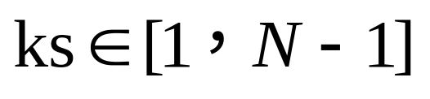
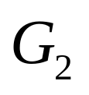
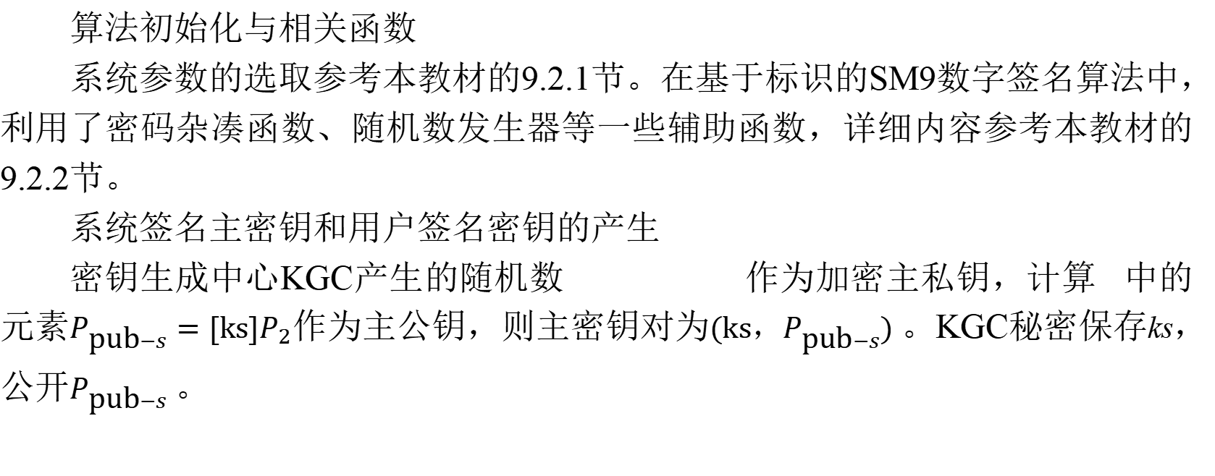
13.4
SM9数字签名方案
◆◆◆ 密码学——基础理论与应用
算法初始化与相关函数
系统参数的选取参考本教材的9.2.1节。在基于标识的SM9数字签名算法中，利用了密码杂凑函数、随机数发生器等一些辅助函数，详细内容参考本教材的9.2.2节。
系统签名主密钥和用户签名密钥的产生
密钥生成中心KGC产生的随机数 作为加密主私钥，计算 中的元素$P_{\text{pub}−s}=[\text{ks}]P_{2}$作为主公钥，则主密钥对为$(\text{ks}，P_{\text{pub}−s})$。KGC秘密保存ks，公开$P_{\text{pub}−s}$。

Slide 30
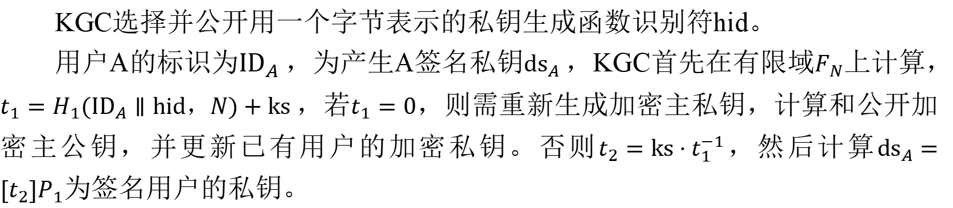
13.4
SM9数字签名方案
◆◆◆ 密码学——基础理论与应用
KGC选择并公开用一个字节表示的私钥生成函数识别符hid。
用户A的标识为$\text{I}{\text{D}}_{A}$，为产生A签名私钥$\text{d}{\text{s}}_{A}$，KGC首先在有限域$F_{N}$上计算，
$t_{1}=H_{1}(\text{I}{\text{D}}_{A}∥\text{hid}，N)+\text{ks}$，若$t_{1}=0$，则需重新生成加密主私钥，计算和公开加密主公钥，并更新已有用户的加密私钥。否则$t_{2}=\text{ks}⋅t_{1}^{−1}$，然后计算$\text{d}{\text{s}}_{A}=[t_{2}]P_{1}$为签名用户的私钥。

Slide 31
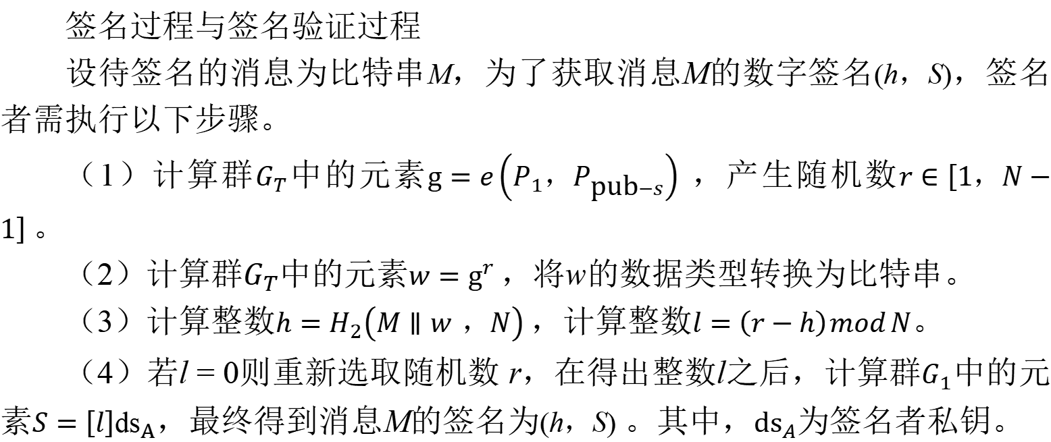
13.4
SM9数字签名方案
◆◆◆ 密码学——基础理论与应用
签名过程与签名验证过程
设待签名的消息为比特串M，为了获取消息M的数字签名(h，S)，签名者需执行以下步骤。
（1）计算群$G_{T}$中的元素$g=e\left(P_{1}，P_{\text{pub}−s}\right)$，产生随机数$r∈\left[1，N−1\right]$。
（2）计算群$G_{T}$中的元素$w=g^{r}$，将w的数据类型转换为比特串。
（3）计算整数$h=H_{2}\left(M∥w ，N\right)$，计算整数$l=\left(r−h\right)\operatorname{mod}{N}$。
（4）若l = 0则重新选取随机数 r，在得出整数l之后，计算群$G_{1}$中的元素$S=\left[l\right]\text{d}{\text{s}}_{A}$，最终得到消息M的签名为(h，S) 。其中，$\text{d}{\text{s}}_{A}$为签名者私钥。

Slide 32
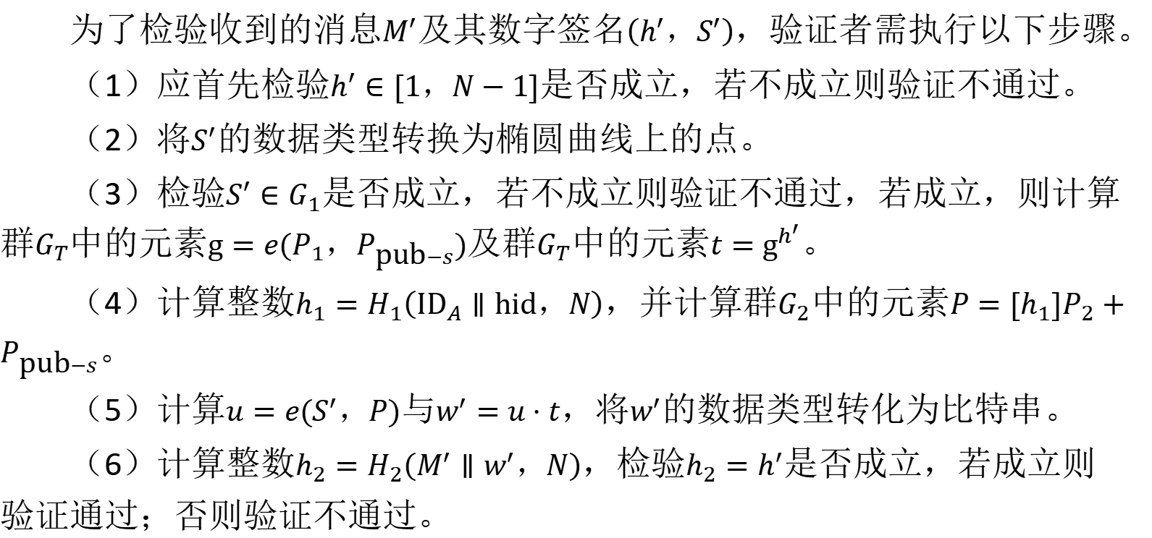
13.4
SM9数字签名方案
◆◆◆ 密码学——基础理论与应用
为了检验收到的消息$M^{′}$及其数字签名$\left(h^{′}，S^{′}\right)$，验证者需执行以下步骤。
（1）应首先检验$h^{′}∈[1，N−1]$是否成立，若不成立则验证不通过。
（2）将$S^{′}$的数据类型转换为椭圆曲线上的点。
（3）检验$S^{′}∈G_{1}$是否成立，若不成立则验证不通过，若成立，则计算群$G_{T}$中的元素$g=e(P_{1}，P_{\text{pub}−s})$及群$G_{T}$中的元素$t=g^{h^{′}}$。
（4）计算整数$h_{1}=H_{1}\left(\text{I}{\text{D}}_{A}∥\text{hid}，N\right)$，并计算群$G_{2}$中的元素$P=[h_{1}]P_{2}+P_{\text{pub}−s}$。
（5）计算$u=e(S^{′}，P)$与$w^{′}=u⋅t$，将$w^{′}$的数据类型转化为比特串。
（6）计算整数$h_{2}=H_{2}\left(M^{′}∥w^{′}，N\right)$，检验$h_{2}=h^{′}$是否成立，若成立则验证通过；否则验证不通过。

Slide 33
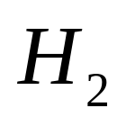
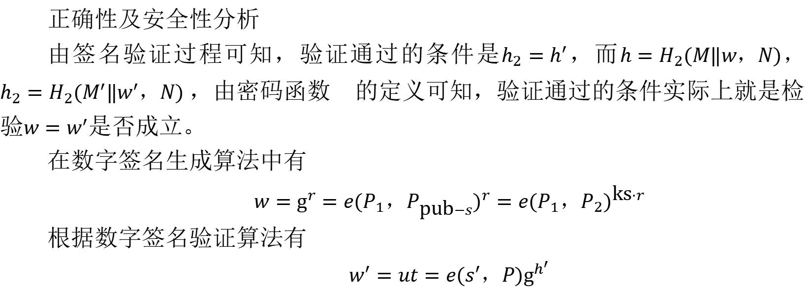
13.4
SM9数字签名方案
◆◆◆ 密码学——基础理论与应用
正确性及安全性分析
由签名验证过程可知，验证通过的条件是$h_{2}=h^{′}$，而$h=H_{2}(M‖w，N)$，$h_{2}=H_{2}(M^{′}‖w^{′}，N)$，由密码函数 的定义可知，验证通过的条件实际上就是检验$w=w^{′}$是否成立。
在数字签名生成算法中有
$$w=g^{r}=e(P_{1}，P_{\text{pub}−s})^{r}=e(P_{1}，P_{2})^{\text{ks}⋅r}$$
根据数字签名验证算法有
$$w^{′}=ut=e(s^{′}，P)g^{h^{′}}$$

Slide 34
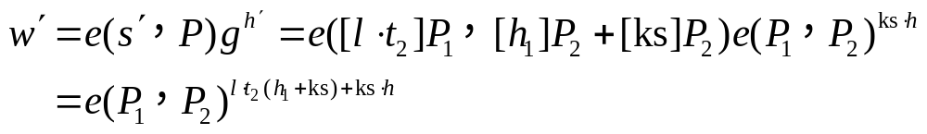
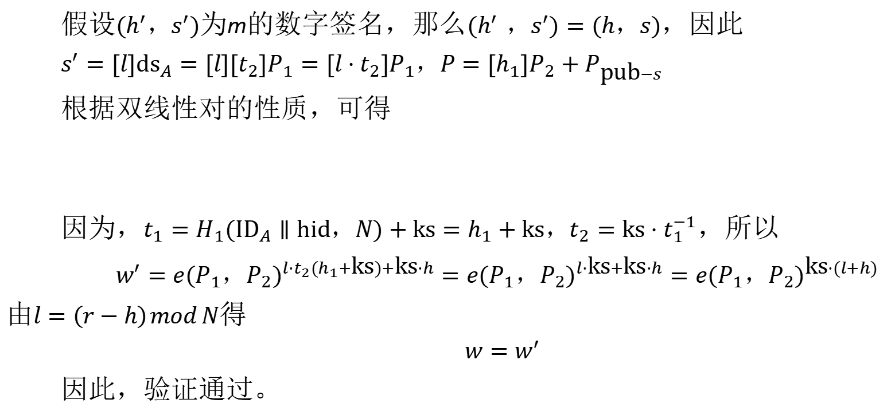
13.4
SM9数字签名方案
假设$(h^{′}，s^{′})$为m的数字签名，那么$(h^{′} ，s^{′})=(h，s)$，因此
$s^{′}=[l]\text{d}{\text{s}}_{A}=[l][t_{2}]P_{1}=[l⋅t_{2}]P_{1}$，$P=[h_{1}]P_{2}+P_{\text{pub}−s}$
根据双线性对的性质，可得
因为，$t_{1}=H_{1}(\text{I}{\text{D}}_{A}∥\text{hid}，N)+\text{ks}=h_{1}+\text{ks}$，$t_{2}=\text{ks}⋅t_{1}^{−1}$，所以
$w^{′}=e(P_{1}，P_{2})^{l⋅t_{2}(h_{1}+\text{ks})+\text{ks}⋅h}=e(P_{1}，P_{2})^{l⋅\text{ks}+\text{ks}⋅h}=e(P_{1}，P_{2})^{\text{ks}⋅(l+h)}$ 由$l=\left(r−h\right)\operatorname{mod}{N}$得
$$w=w^{′}$$
因此，验证通过。

Slide 35
◆◆◆ 密码学——基础理论与应用
13.5
数字密签

Slide 36
13.5
数字密签
◆◆◆ 密码学——基础理论与应用
在密码体制中，加密用来保证信息的机密性，数字签名可以确保消息的真实性、完整性和不可否认性，两者独立存在，并分别被研究。
而数字签密能同时实现加密和数字签名的功能，具有唯一性、高效性和安全性，可以简化需要同时达到保密和认证要求的密码协议的设计。数字签密算法可以形式化定义为以下几部分。

Slide 37
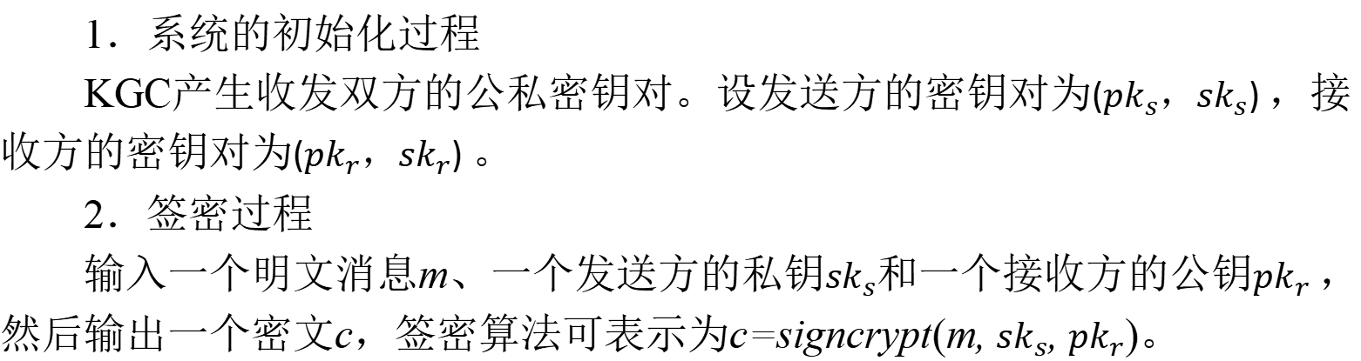
13.5
数字密签
◆◆◆ 密码学——基础理论与应用
1．系统的初始化过程
KGC产生收发双方的公私密钥对。设发送方的密钥对为($pk_{s}$，$sk_{s}$) ，接收方的密钥对为($pk_{r}$，$sk_{r}$) 。
2．签密过程
输入一个明文消息m、一个发送方的私钥$sk_{s}$和一个接收方的公钥$pk_{r}$，然后输出一个密文c，签密算法可表示为c=signcrypt(m, $sk_{s}$, $pk_{r}$)。

Slide 38
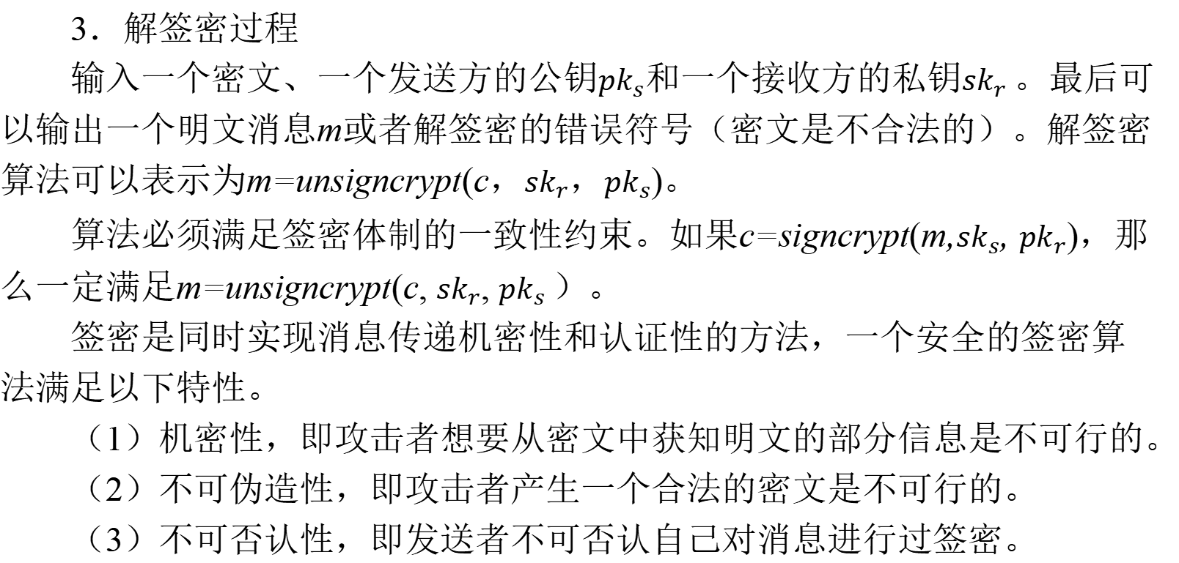
13.5
数字密签
◆◆◆ 密码学——基础理论与应用
3．解签密过程
输入一个密文、一个发送方的公钥$pk_{s}$和一个接收方的私钥$sk_{r}$。最后可以输出一个明文消息m或者解签密的错误符号（密文是不合法的）。解签密算法可以表示为m=unsigncrypt(c，$sk_{r}$，$pk_{s}$)。
算法必须满足签密体制的一致性约束。如果c=signcrypt(m,$sk_{s}$, $pk_{r}$)，那么一定满足m=unsigncrypt(c, $sk_{r}$, $pk_{s}$）。
签密是同时实现消息传递机密性和认证性的方法，一个安全的签密算法满足以下特性。
（1）机密性，即攻击者想要从密文中获知明文的部分信息是不可行的。
（2）不可伪造性，即攻击者产生一个合法的密文是不可行的。
（3）不可否认性，即发送者不可否认自己对消息进行过签密。

Slide 39
◆◆◆ 密码学——基础理论与应用
13.6
本章小结

Slide 40
13.6
本章小结
◆◆◆ 密码学——基础理论与应用
本章介绍了密码学中的数字签名技术，其中着重介绍了数字签名方案设计的思路和要求，并对现阶段国内外著名的数字签名方案进行了详细介绍。
SM2数字签名算法与同是基于离散对数困难问题的ECDSA方案相比，其实现效率更高。
SM9数字签名算法由于其双线性对的结构，安全性很高，并且随着计算能力的增长，双线性对的运算速度也会进一步提升。
因此，SM2数字签名算法与SM9数字签名算法有着很广泛的应用前景。

